Slide 1


核心股的交易法则2
12月25日 8:15
刘涛
投顾执业编号:A1120619060024
基金从业编号:A20250616011746
专注实战操作研究，独创《人气战法》 《黄金战法》《绝对龙头战法》， 熟知散户操作心理，建立完整盈利模式，精湛的短线技术，准确把握市场热点，帮助散户们在操作中确定方向，深受全国用户喜爱！

Slide 2
01/
02/
03/
W底，机构严控市场
机构的认知差以及信息差
做确定性投资机会

Slide 3
01
W底，机构严控市场

Slide 4
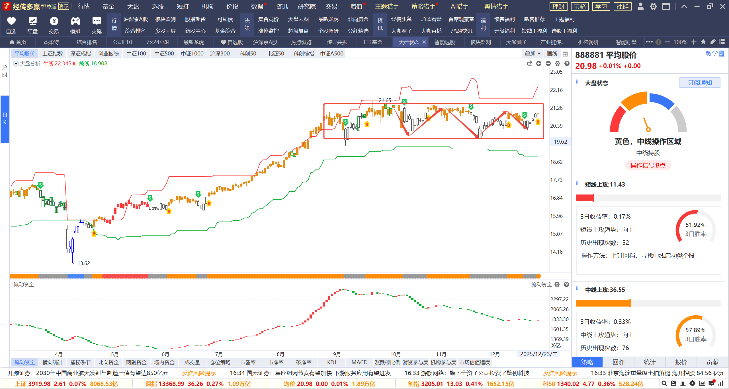
平均股价持续横盘，机构严控市场
25年收官前，看指数是否会上新的高度4000

Slide 5
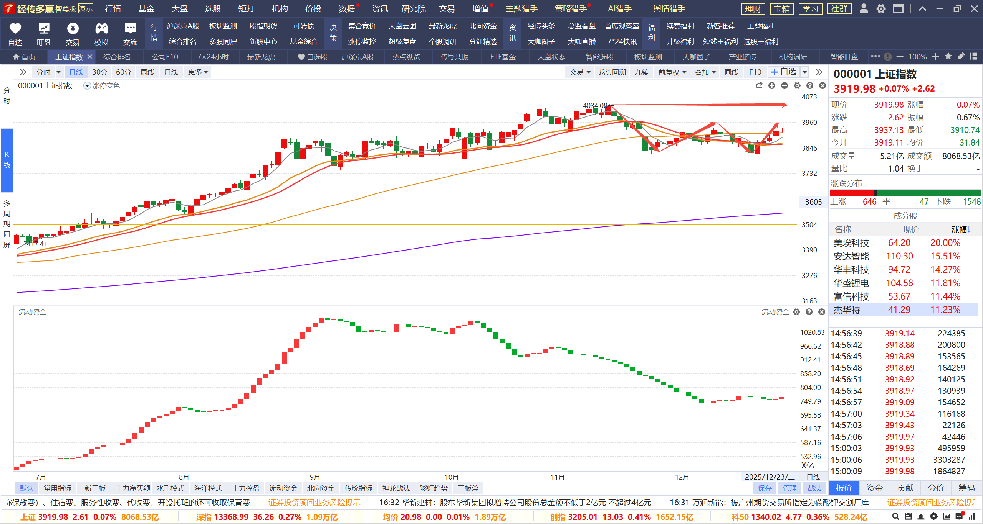
机构提前布局春季躁动行情
市场调整三个月，日本加息，以及其他的不利因素落地，机构开始在调整位置逐步低吸进行春季躁动行情布局，做好十五五规划开局操作。

Slide 6
四大领域的扩产
半导体材料设备
25年，半导体设备国产化率升至25%，2026年有望开启确定性强的扩产周期，设备全行业订单增速或超过30%，有望达到50%+。良率现在在逐步提升，那么设备国产率必然是加速提升 这一举措就是让整个半导体行业迎来真正的意义上的高景气 。
01
确定扩产机会
人形机器人
02
2026年确实是人形机器人产业从技术验证迈向规模化量产的关键一年，2026年‌：目标是生产‌5-10万台‌Optimus机器人，特斯拉计划在2026年第一季度发布其第三代人形机器人。优必选，25年订单500台，营收4个亿，26年交付目标进一步提升至2000-3000台
商业航天
03
2024年中国商业航天市场规模已达1.2万亿元，预计2030年将突破3.5万亿元，年均复合增长率18%，卫星互联网、可回收火箭、空间信息服务将成为核心增长，第三阶段（2026-2030）：规模化应用期，低轨星座成型，商业发射常态化，下游应用爆发
04
储能
综合多家机构预测，2026年全球储能新增装机容量将出现显著增长。其中，一个较为乐观的预测指出，全球新增装机规模有望达到‌421GWh‌，较2025年的约270GWh实现超过50%的同比增长，中国市场‌：2026年国内储能装机规模预计将达到‌233GWh‌，同比增长约70%

Slide 7
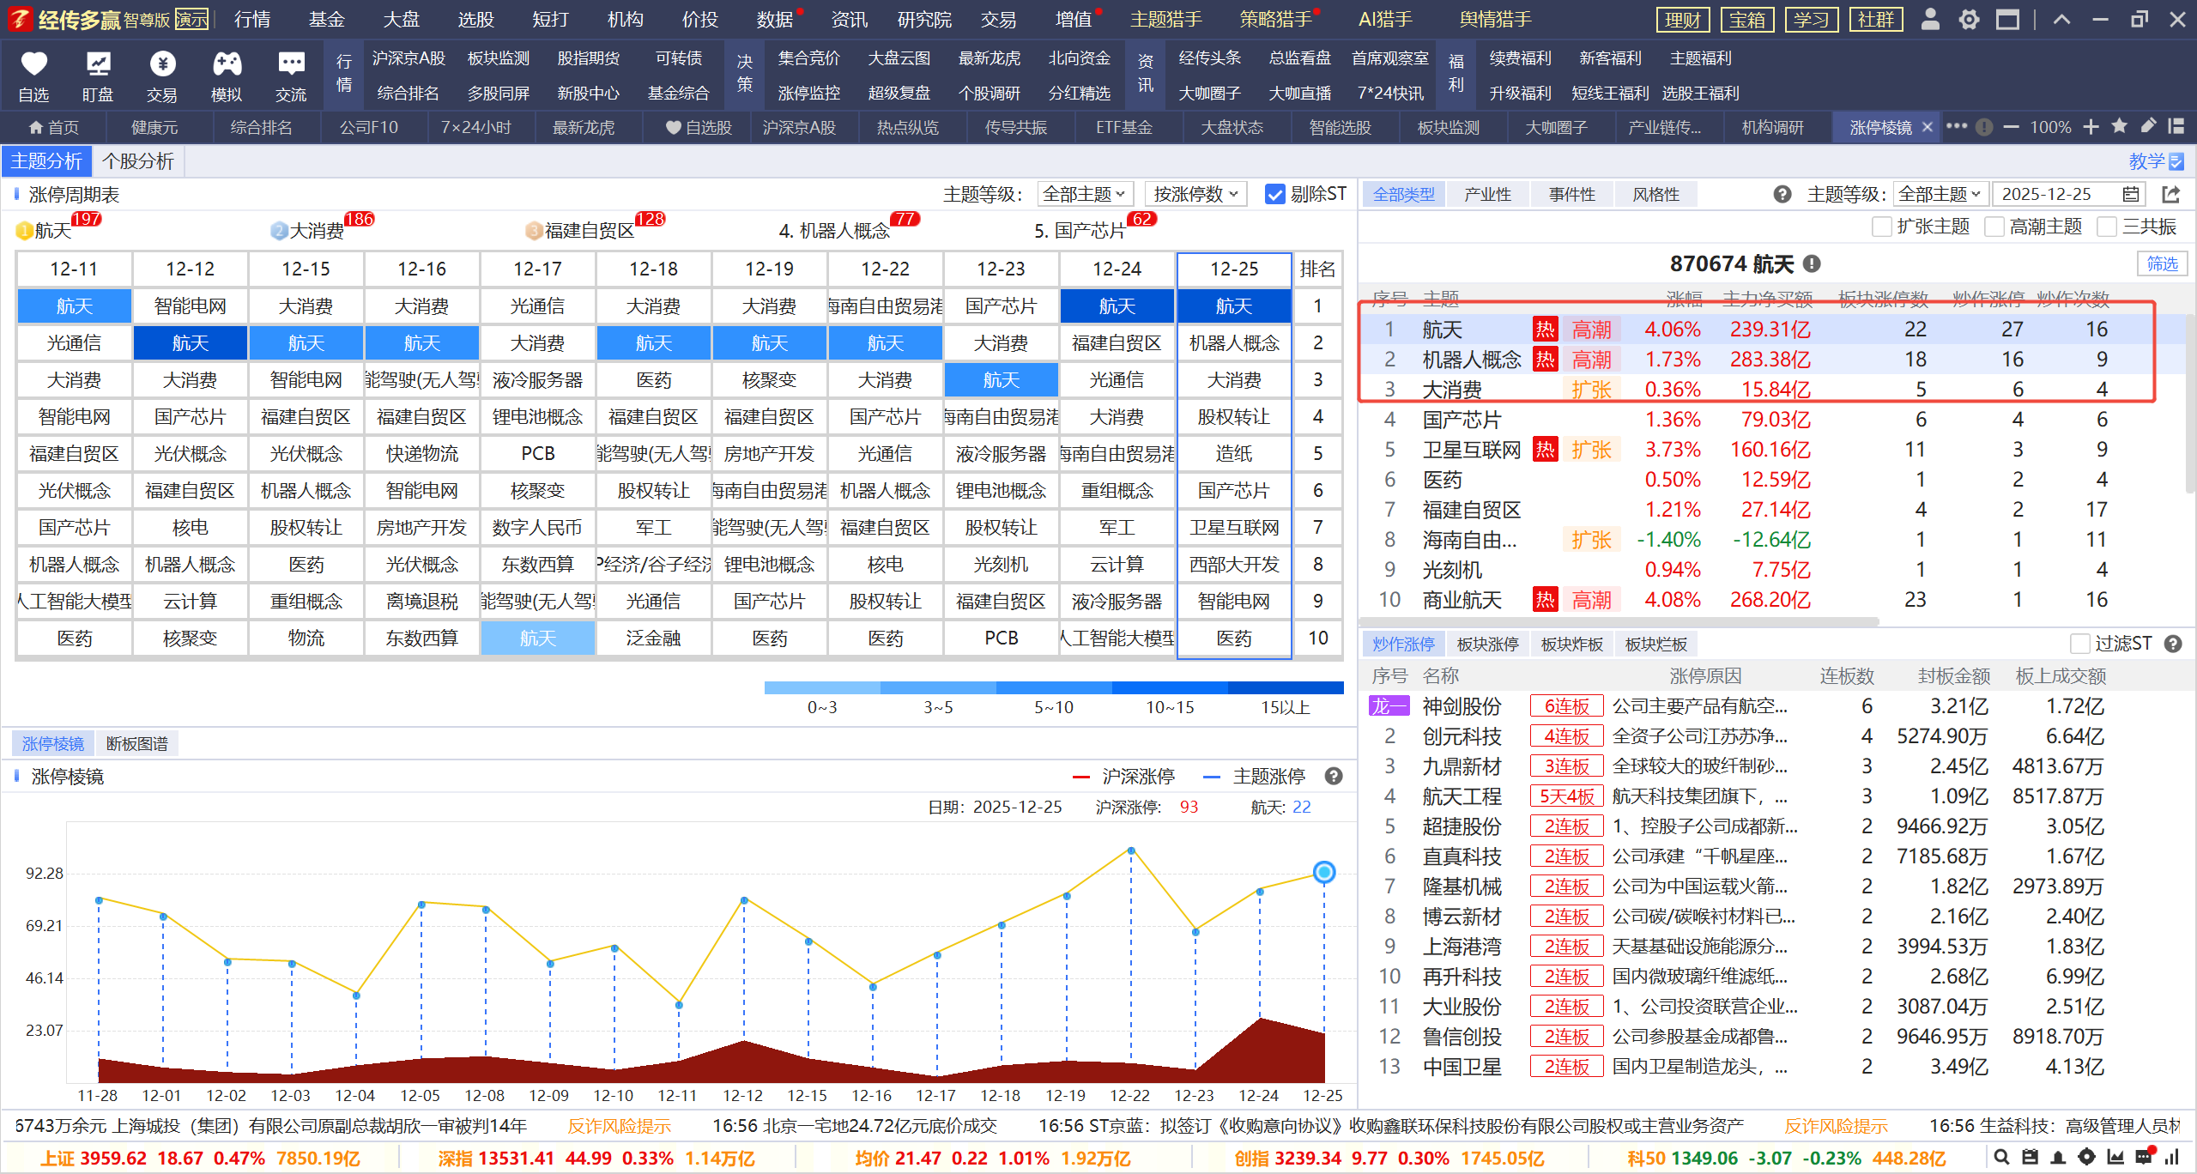
高潮+扩张主题，目前机器人+航天+芯片+储能

Slide 8
02
信息差以及认知差

Slide 9
信息差，以及认知差
在A股市场，3.9亿散户 贡献了80%的交易量却只获得不到10%的利润。这种悬殊背后，本质是信息差和认知差的双重碾压。好消息是：这两个差距都可以通过系统方法显著缩小
01
机构的信息优势
机构的信息优势主要体现在三个维度：时间差（提前3-6个月）、深度差（实地调研+供应链验证）、处理差（AI处理10万条数据/秒）。
02
机构对行业的认知
机构对行业的认知优势并非单一维度领先，而是构建了从数据获取、处理到决策执行的完整认知闭环。这种优势体现在三个层面：信息源头的垄断性、分析框架的系统性、以及决策执行的纪律性

Slide 10
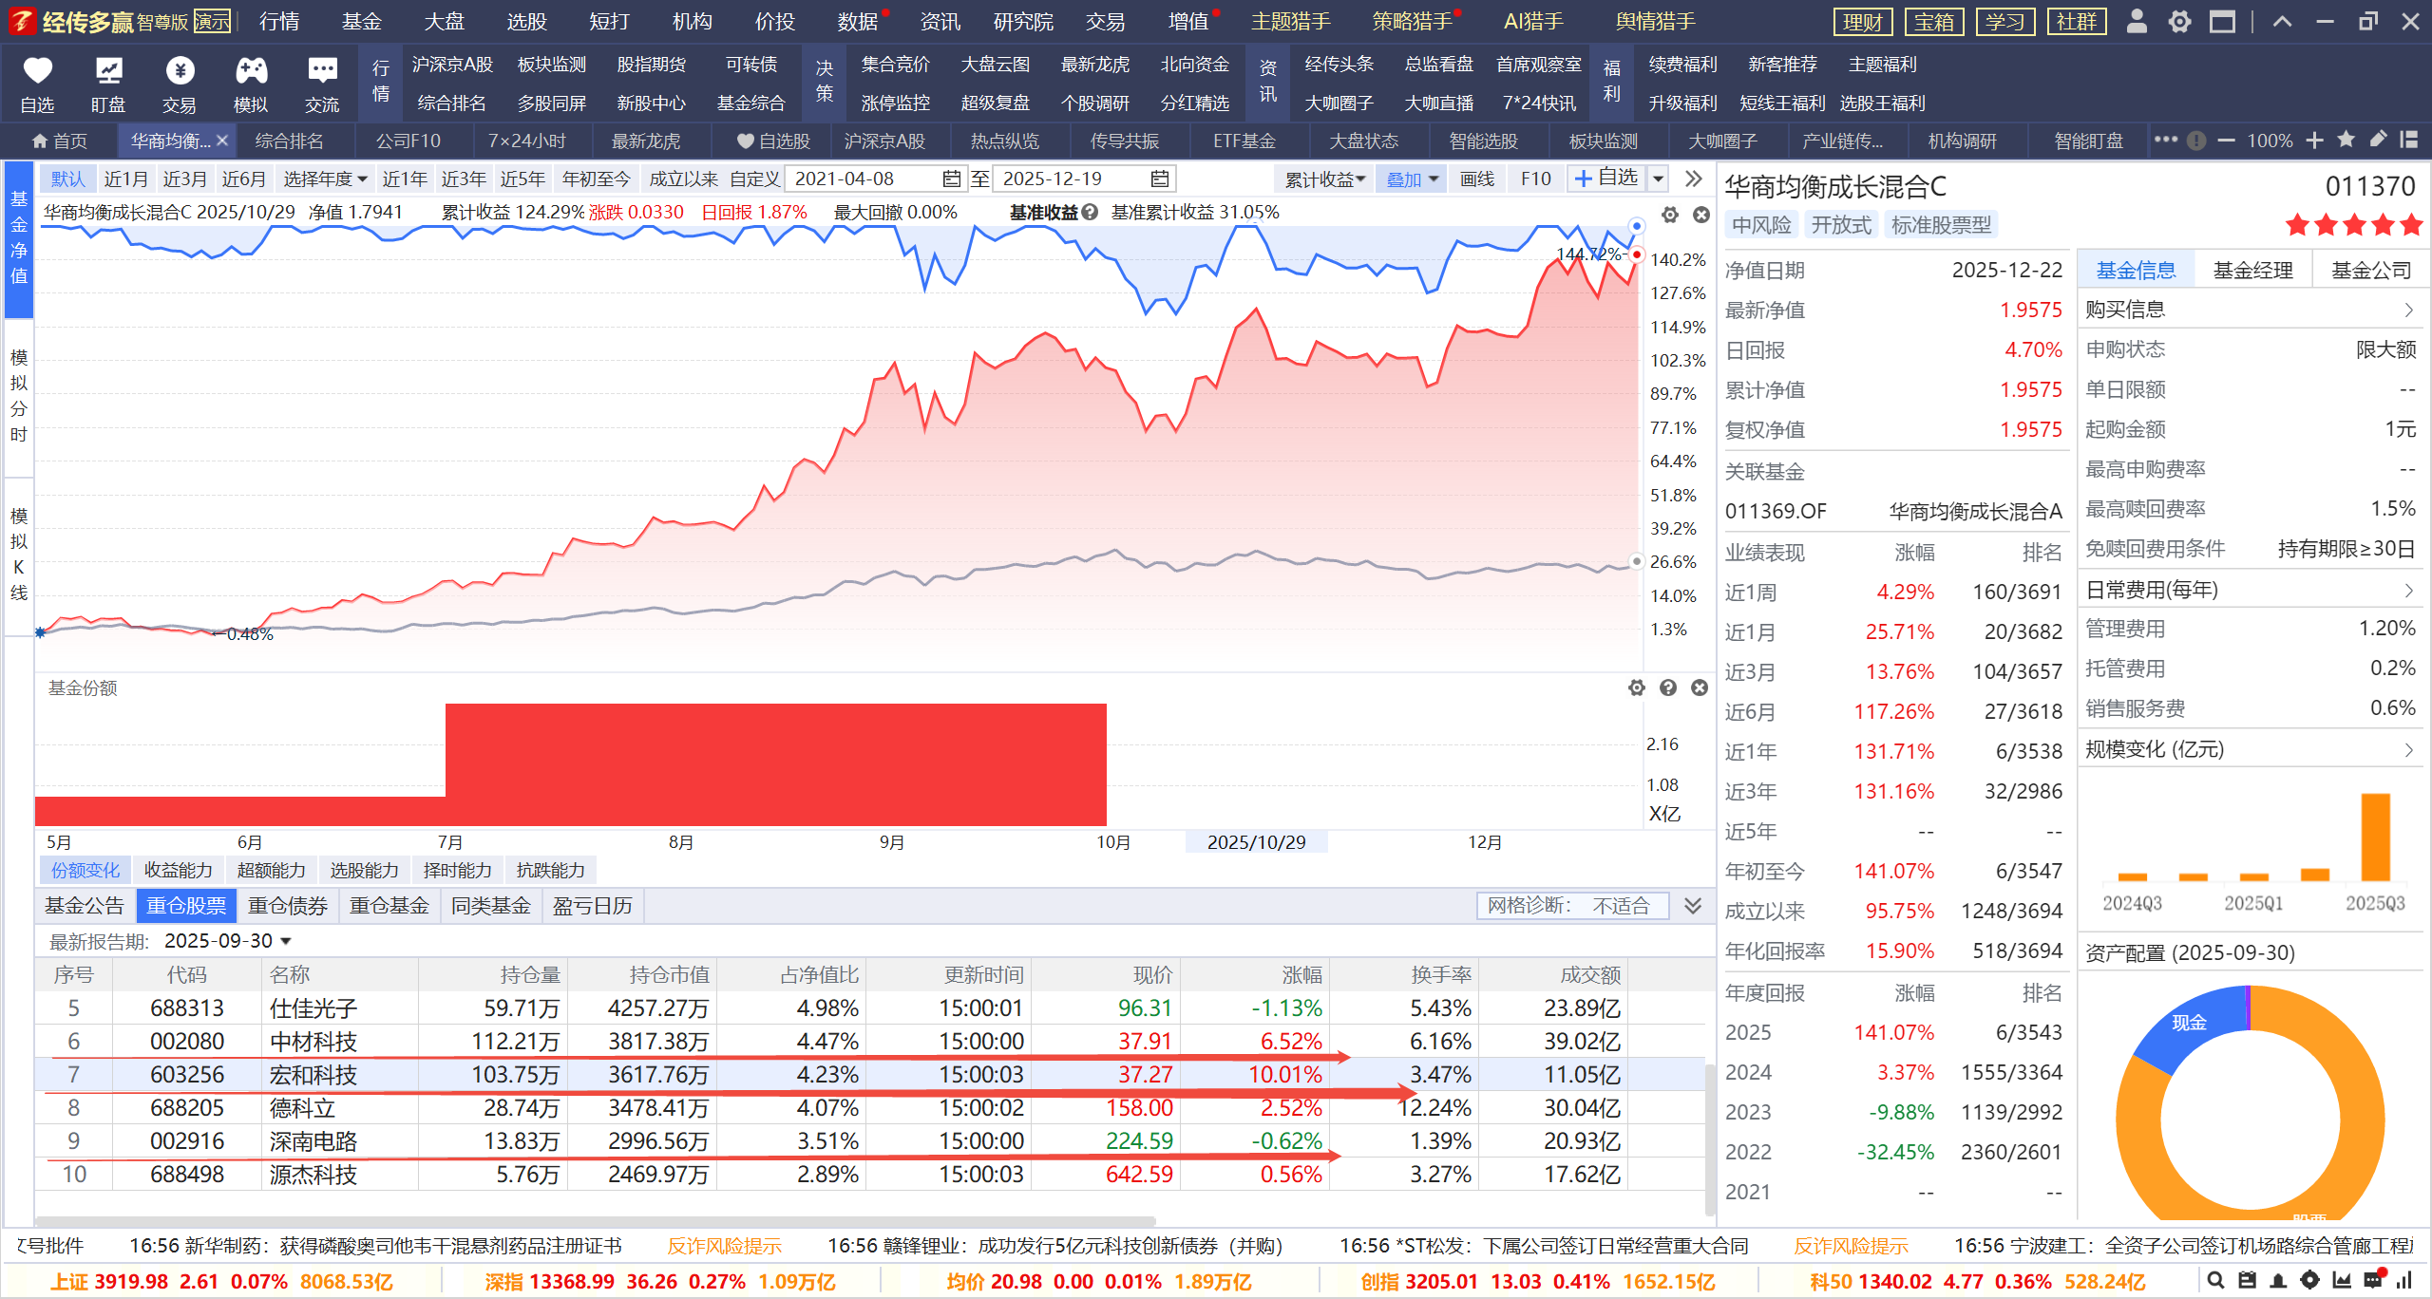
认知的提升
为什么今年的有些公司一直涨，跌完之后继续新高，这是机构抱团对未来行业确定性的投资机会，尤其是今年的AI方向，比如PCB/液冷/服务器/光模块等 我看了多家基金公司，对核心票的配置基本上都是三季度新增的，比如寒武纪，中芯国际，中际旭创等 持仓基金达到几百家 上千家 。

Slide 11






AI确定的需求，带动确定的供应链业绩
电力/储能
光通信
各国政府和企业正加速电网基础设施建设，以满足数据中心的电力需求。同时，为降低碳足迹，数据中心正大量采购可再生能源，推动了绿色能源的发展
光芯片，是实现光电信号转换与光信号处理的核心半导体器件。
算力芯片
算力芯片需求大增，半导体产业链自上而下的资本开始和扩产开始
液冷服务器
PCB
液冷服务器中国区年复合增长46%
对于液冷服务器行业来说，谷歌TPU的这一变化将成为独立于英伟达生态之外的全新强劲增长引擎
行业趋势预判: 紧跟5G、AI、汽车电子等新兴技术带来的高增长需求

Slide 12
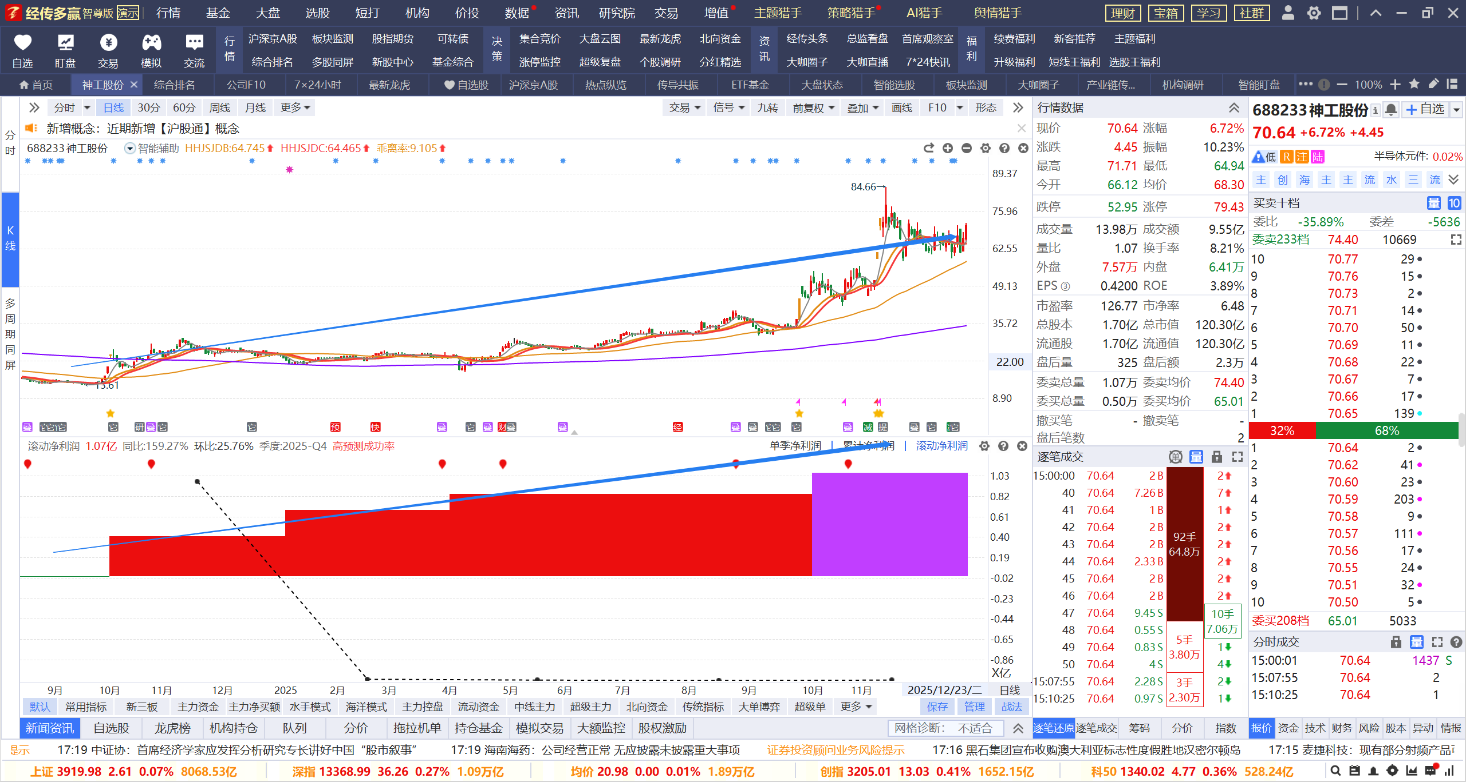
业绩确定+需求确定，唯一不确定是什么时候涨
散户的认知，高位+高价=是否还能赚钱
机构的认知，行业增速+逢低购入=确定赚钱

Slide 13
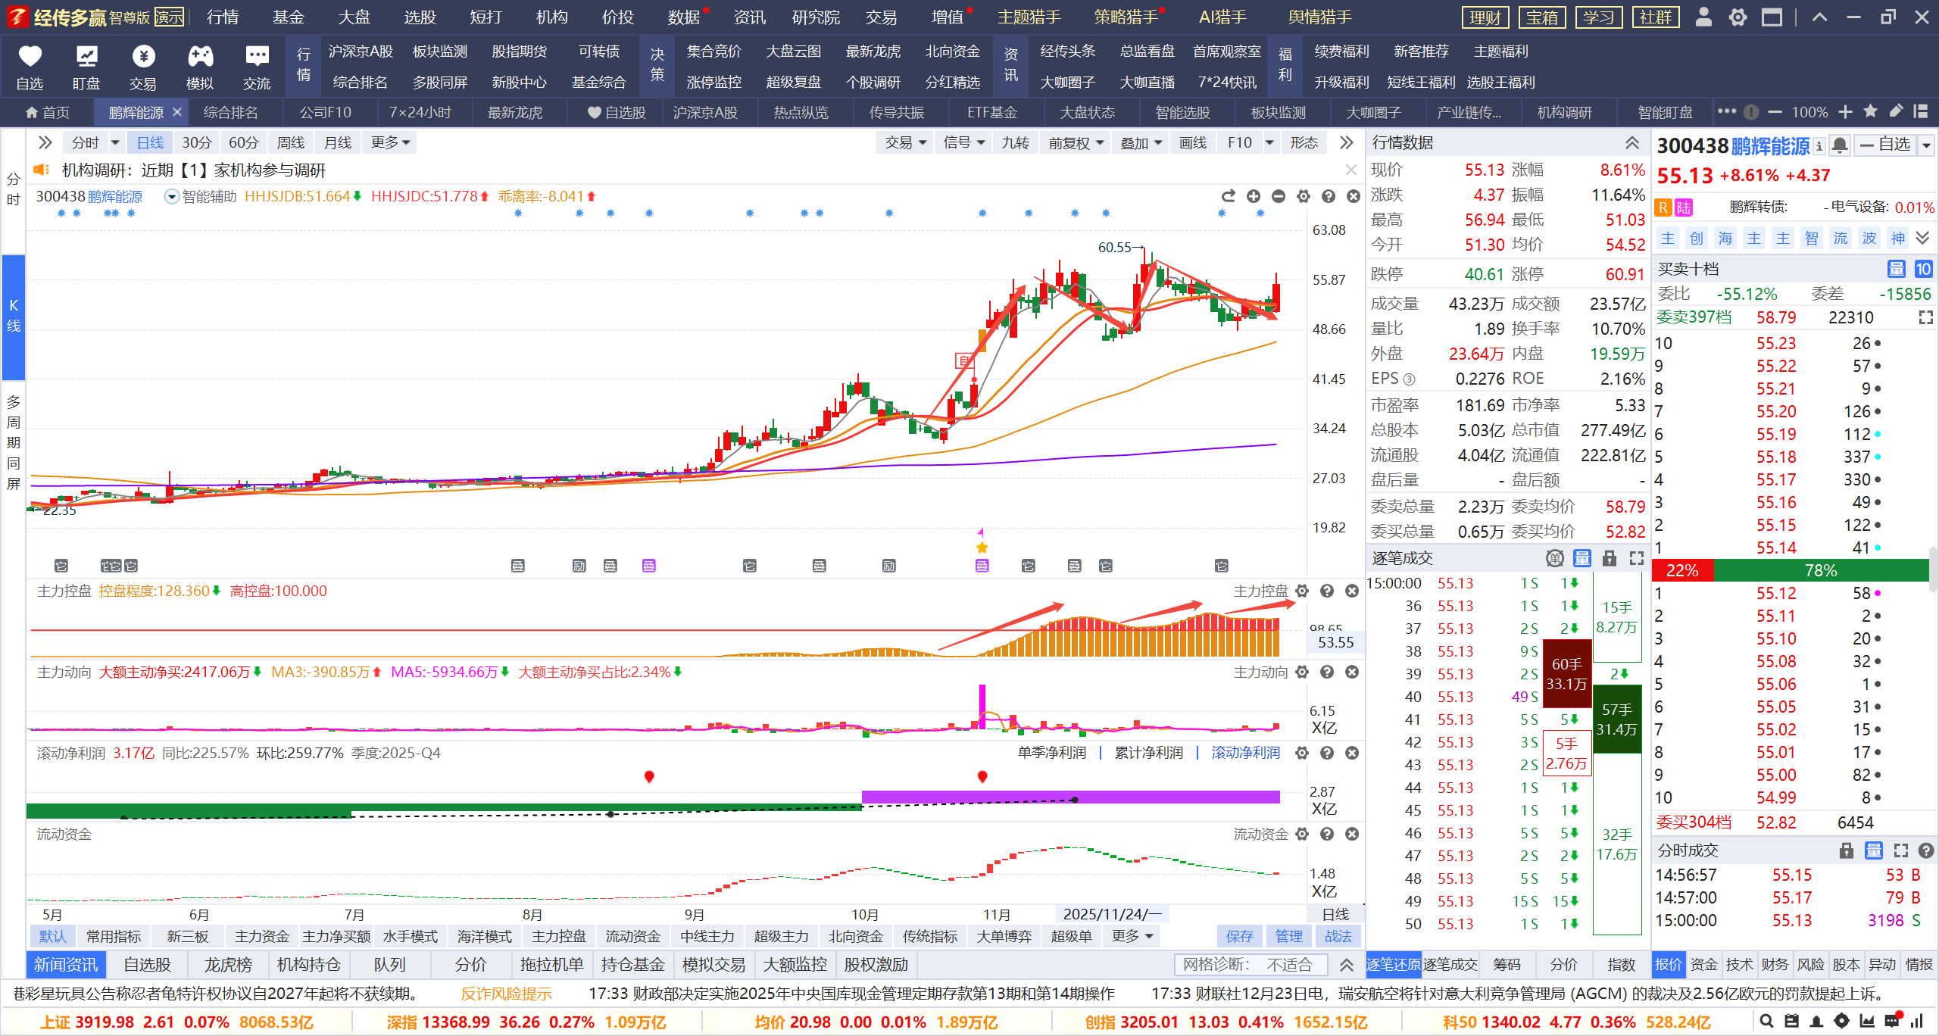
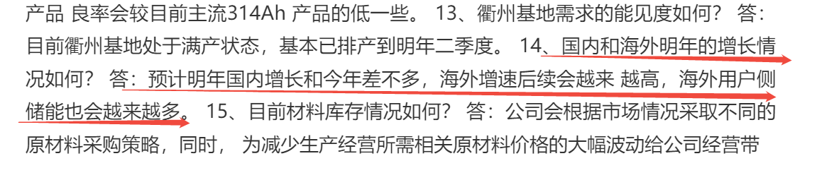
散户关心和机构关心的问题不同

Slide 14
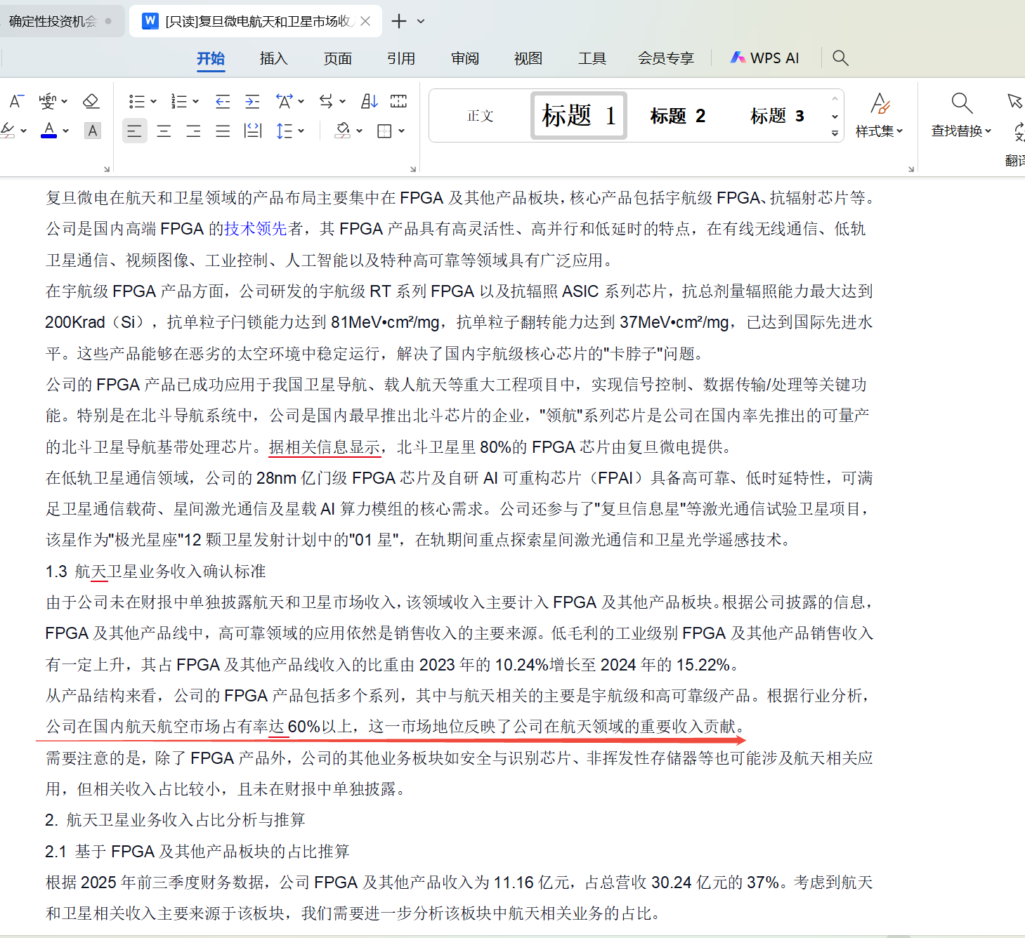
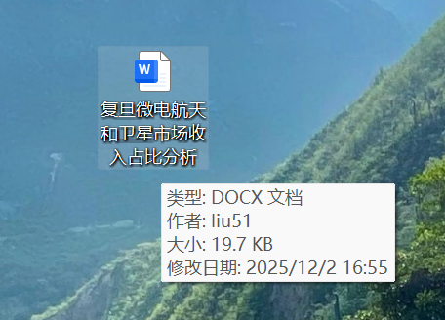
想要赚大钱，跟机构同频，深入研究公司

Slide 15
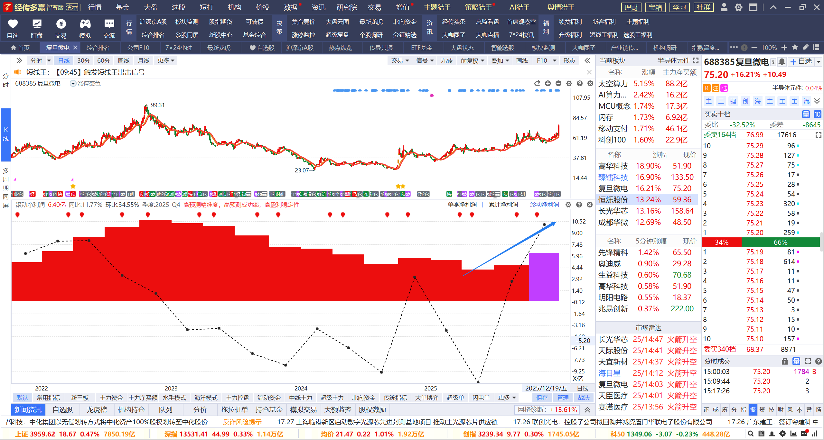
1，基本面没问题/滚动净利润增长 2，有控盘
了解一家公司的核心价值以及未来增长
比如：某业务的净利润增长，对比当下空间
设定目标位，按照软件控盘配合趋势波段操作

Slide 16
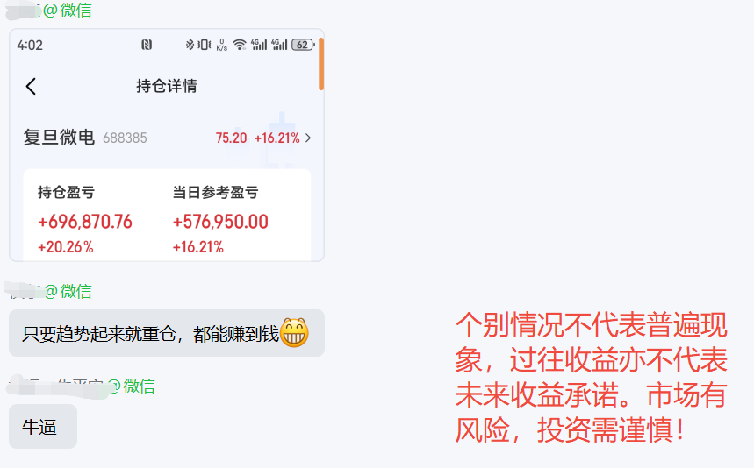
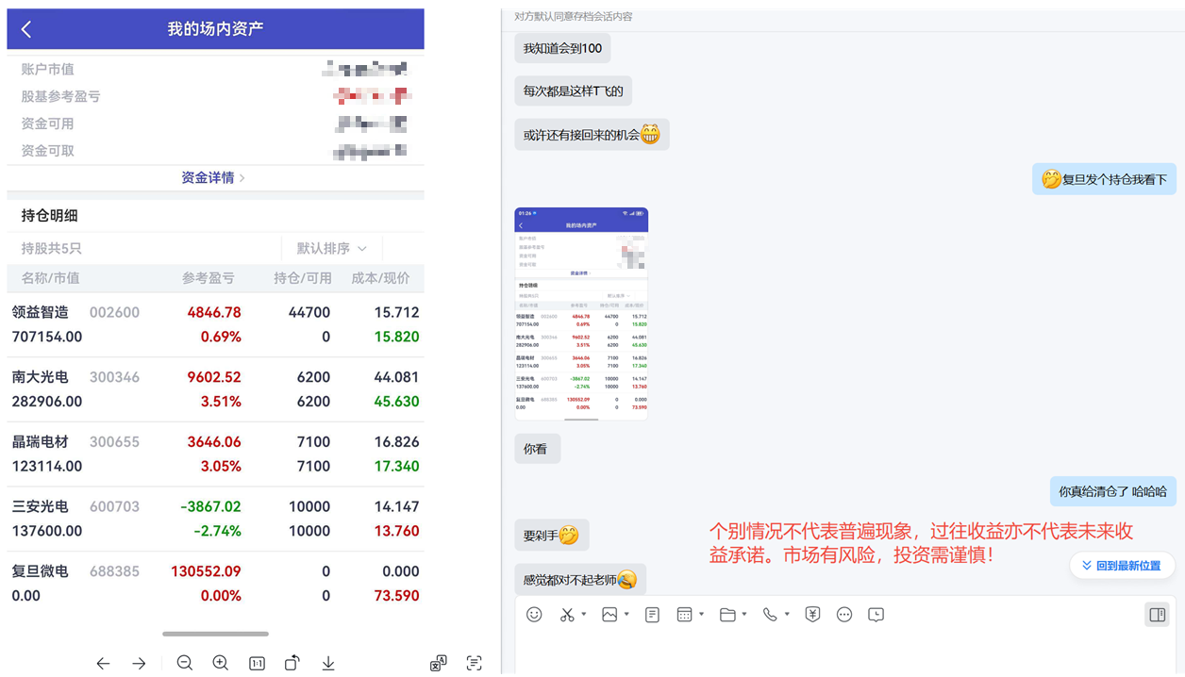
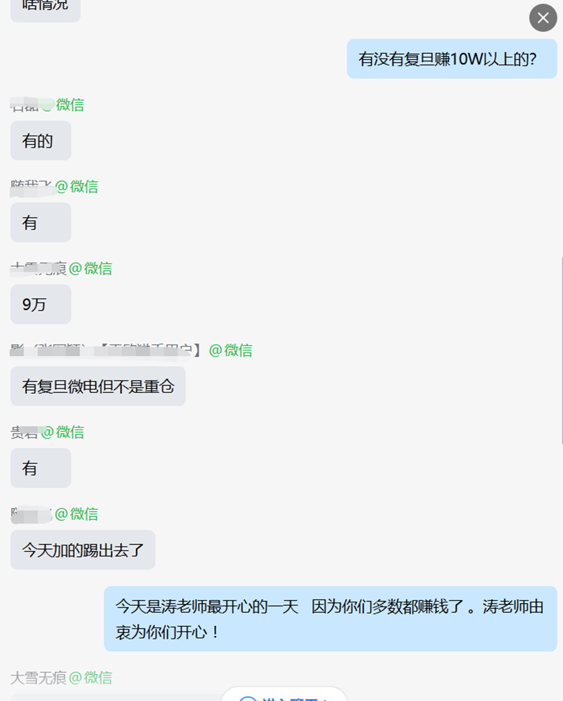
趋势票，要重仓，守住一波就是起飞

Slide 17
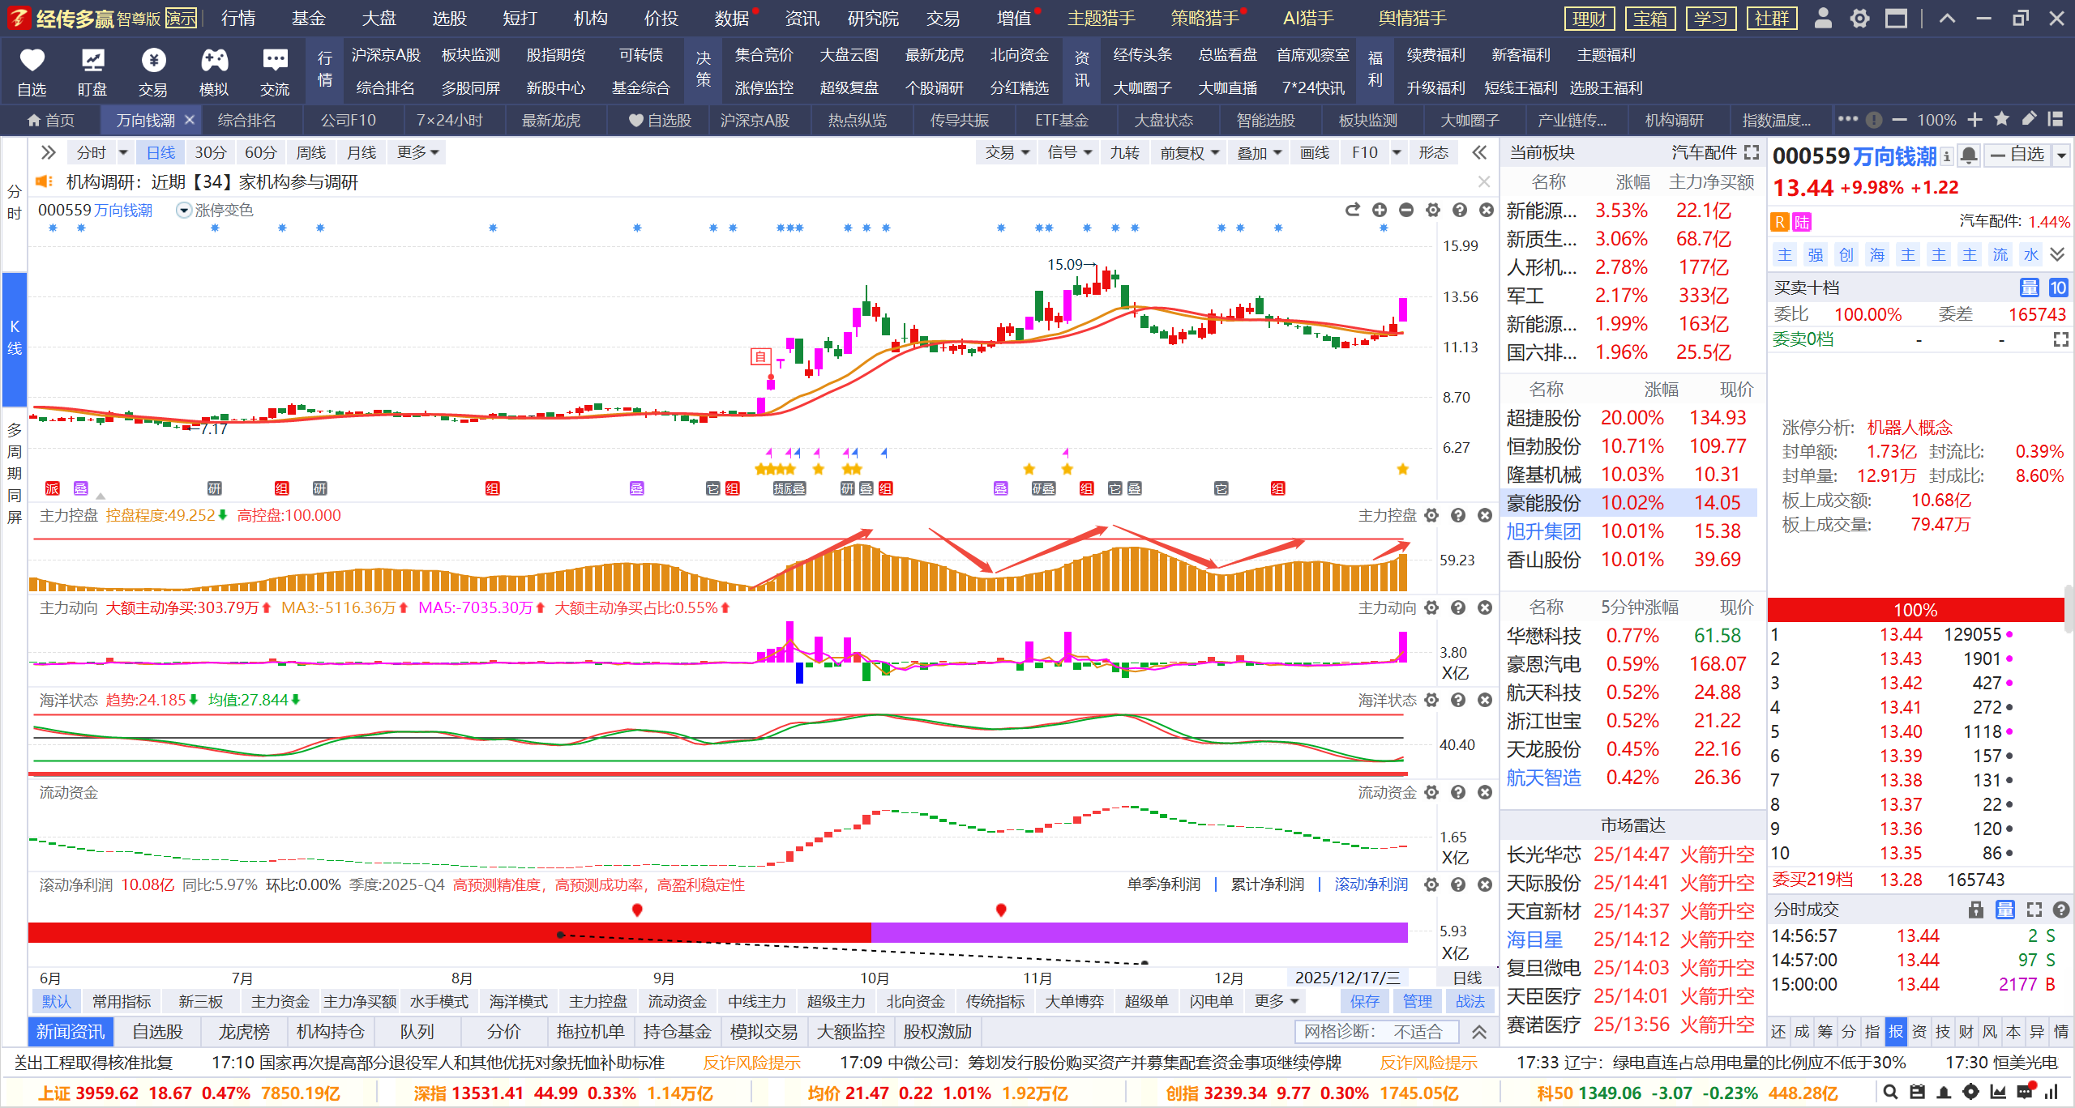
1，基本面没问题/滚动净利润增长 2，有控盘
每次出现控盘增加+流动资金翻红阶段都是一波资金进场，如果出现爆量异动则重点注意
按照控盘反复操作

Slide 18

像猎人一样，要有足够的耐心
要专一，专注，在某个猎物出现之前，要有足够的耐心，【盯住，重仓】
要知道这一片有猎物经常出没【有风口，才能有资金动】

Slide 19
非全面牛市，结构性看好方向
01
研究好主题风口
多看主题猎手提醒的扩张主题，当然研究的时候多去了解一下政策以及未来的行业增长。研究的越深，你的底气就越足。
02
研究好公司基本面
多看机构调研信息，以机构的视角来判断他未来的上涨空间，以及他的核心业务甚至增长点
股东研究等研报信息
03
研究好中长线指标
1， 是否清仓看周线【周线趋势不破，持续向上反复做波段】2，重点业绩【滚动净利润持续增长，或者扭亏为盈都是市场中机构最喜欢布局的品种】3， 看好控盘【控盘做波段以增加减少做增减仓操作，控盘越高仓位越重】4， 爆量启动【以主力动向为主，关注个股启动点，资金的参与情况】5，高低看乖离率【15/25】

Slide 20
03
做确定性趋势

Slide 21
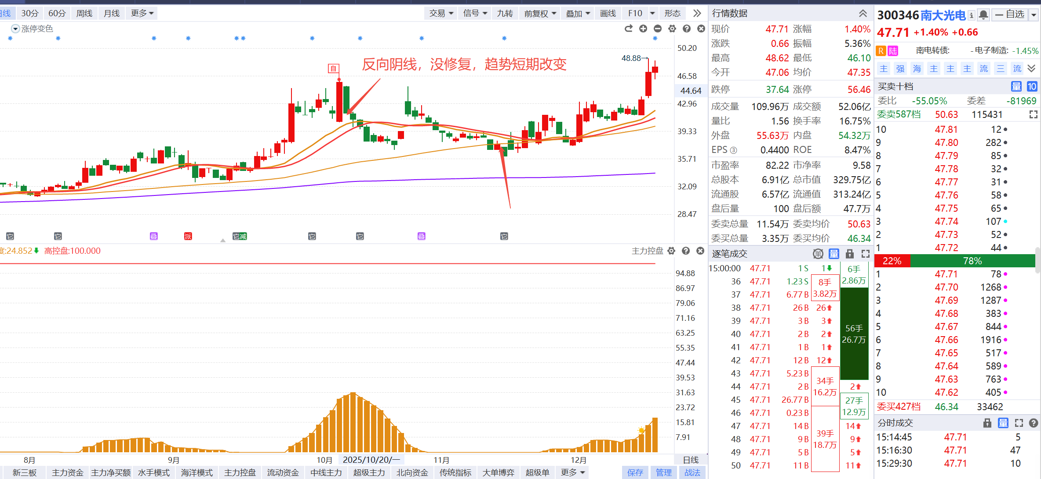
确定性趋势就是控盘+资金

Slide 22
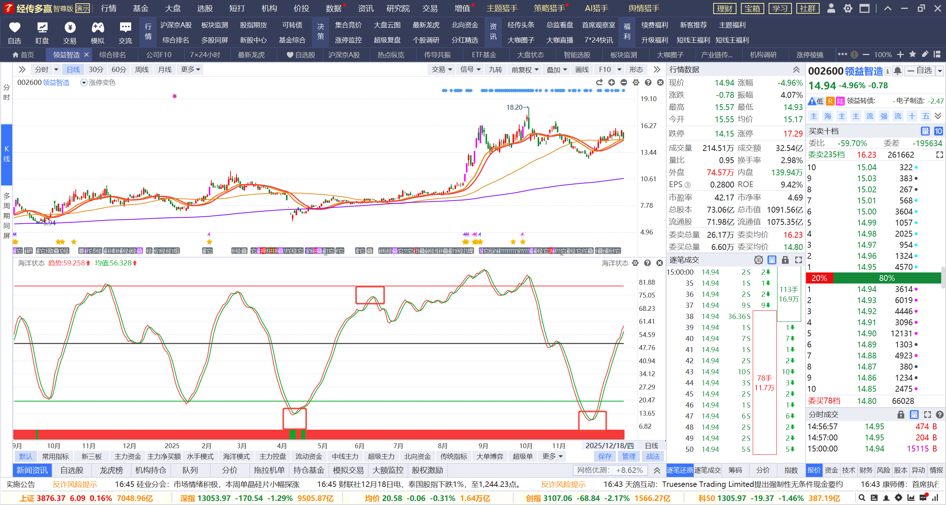
确定性趋势就是控盘+资金

Slide 23
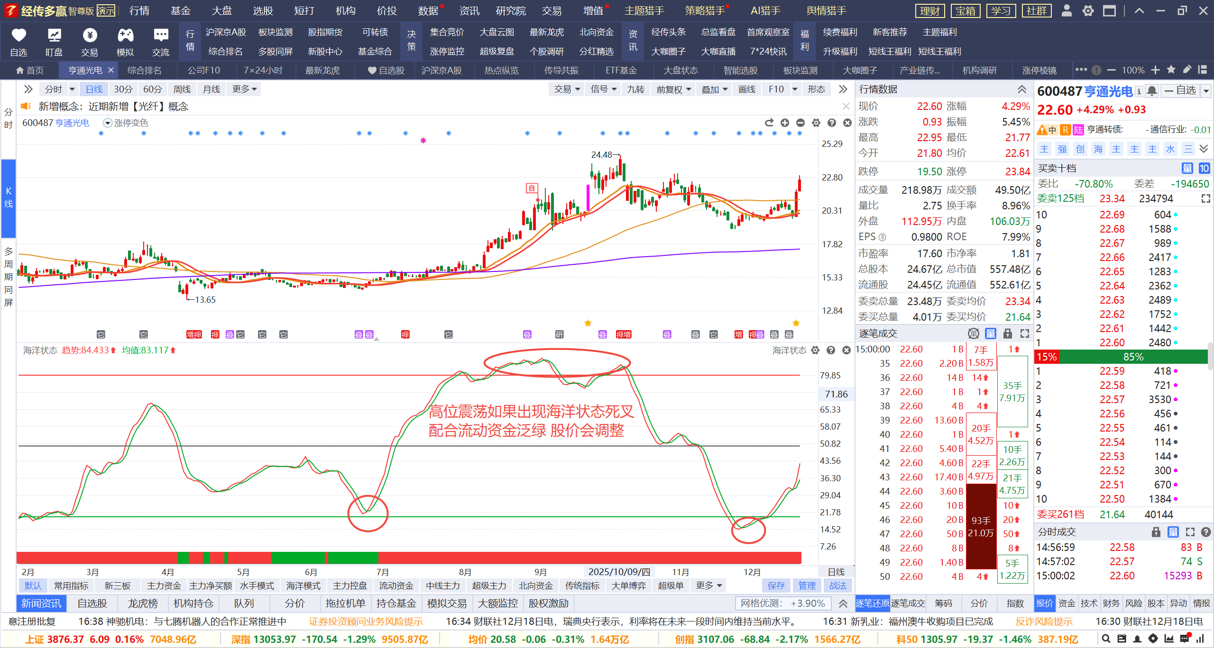
确定性趋势就是控盘+资金

Slide 24
多数人不是输在买卖而是等不及
股价长期震荡，反复时间周期长
01
有市场环境的配合，加上资金的参与，市场进入到进攻区域，那么会有持续的资金参与，此时的主题机会也是最强的部分，可以重点做布局
主升浪三部曲
控盘持续增加区域
02
30以上的控盘 主力的行为才能逐步呈现，进入控盘期此时仓位可重
水手突破进入突破阶段【变黄色】
03
控盘+突破进入突破阶段，接下来不要轻易离场，可做成本，但大趋势周线向上，没有走完就不要轻易离场，不说吃完，最起码一大半要吃到

Slide 25
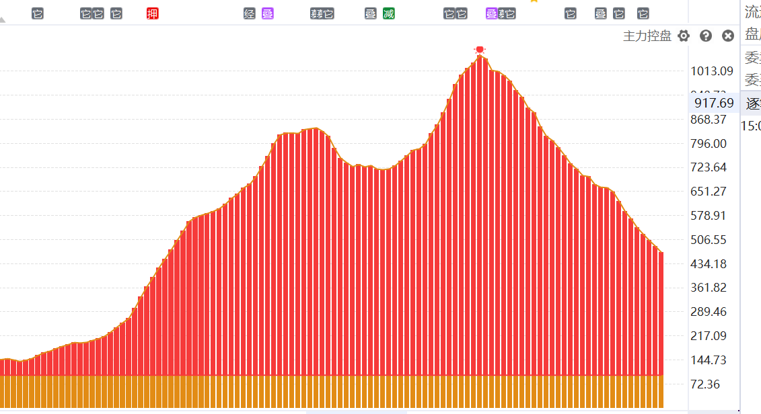
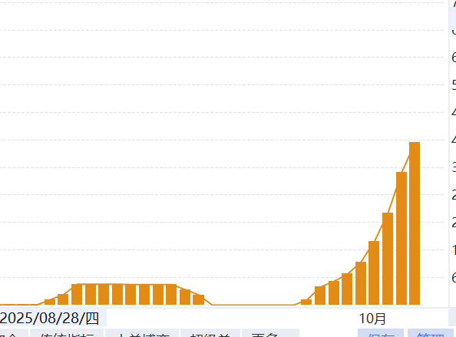
按照控盘做增减仓
高控盘+周线持续大涨+控盘下降注意风险
低控盘增加20-30左右适合加重仓位 ，无控盘底仓持股
潜伏类品种是底仓，形成持续控盘则加仓，到30以上逐步开始有中线大资金

Slide 26


Slide 27
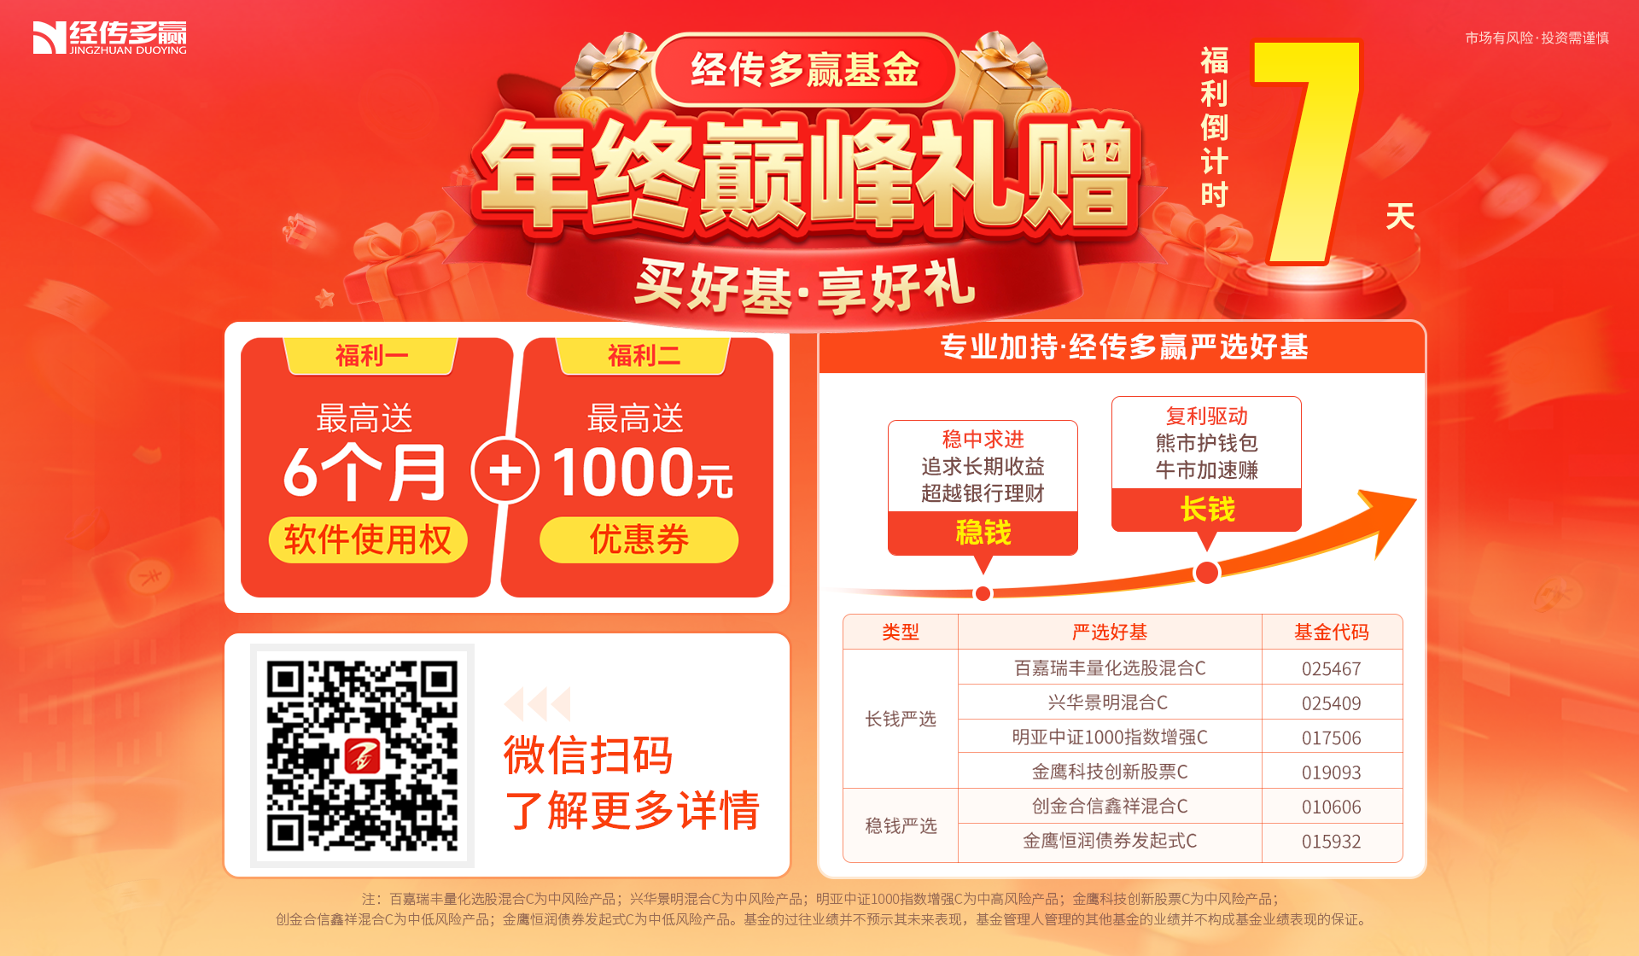

Slide 28
